Slide 1
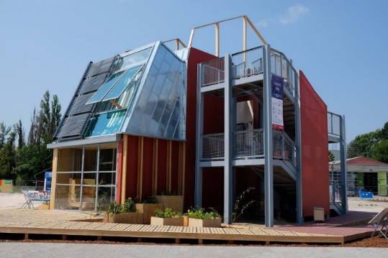



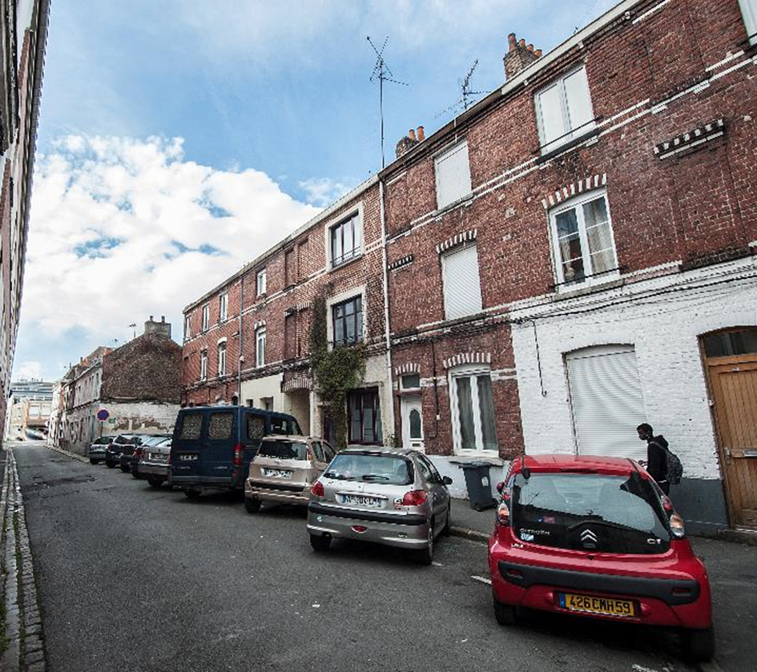


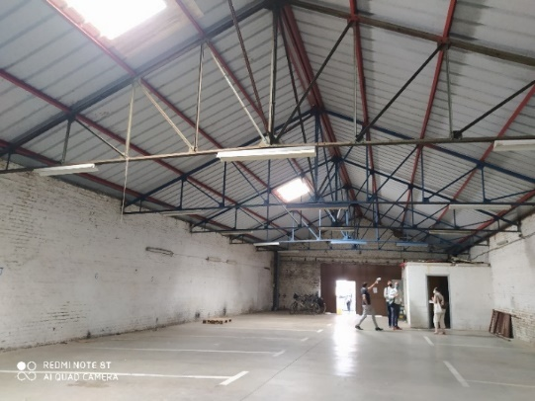


Mobilités durables et usages de l'espace public dans les nouveaux Contrats de ville : quelles perspectives ?
Etape 3 - Réaliser
Démonstrateur Ville Durable
Iéna-Mexico
un quartier d’habitat ancien à santé positive et bas carbone
23 janvier 2024
Notes:
L'ambition du projet et sa programmation
Les enjeux de mobilité et les premières orientations
La mise en œuvre :
quels sont les compétences, service, acteurs qui sont associés à la démarche
la place de la concertation et la participation des habitants dans le projet

Slide 2
Introduction
Un enjeu transition écologique et solidaire – comprenant des actions en faveur des mobilités durables et accessibles – dans le contrat de ville 2024-2030 en cours de finalisation :
pragmatique et opérationnel
s’appuyant sur les stratégies, outils et dynamiques locales existantes
capitalisant sur les expérimentations du Démonstrateur de la Ville Durable Iéna-Mexico
Notes:
La lutte contre la précarité énergétique, l’agriculture urbaine, la nature en ville pour lutter contre les îlots de chaleur, les enjeux de mobilités durables et accessibles sont autant de sujets à développer pour les habitants des quartiers prioritaires.
PCAET, PLH3, plans de déplacements et mobilités…

Slide 3
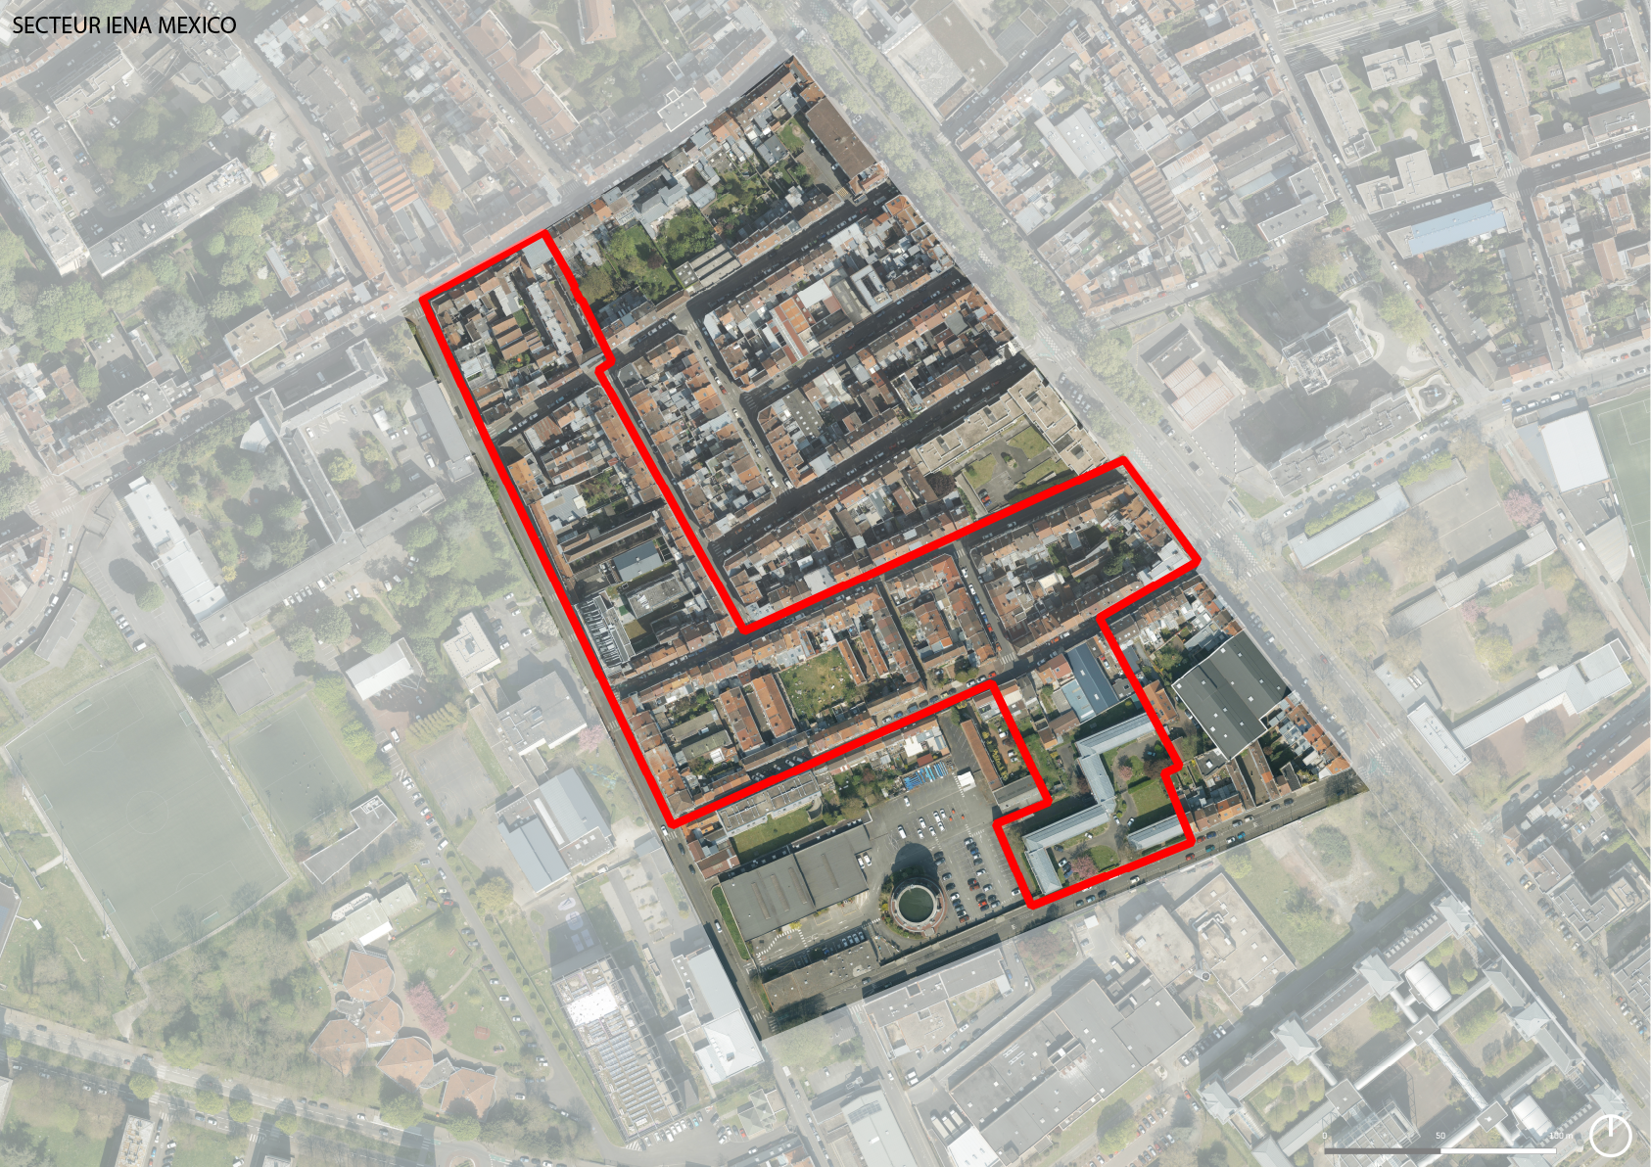
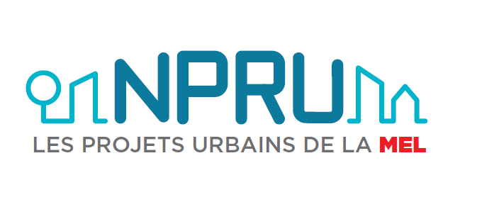
Les ambitions / la concession NPRU Lille Quartiers Anciens
QPV « Lille – secteur Sud » :
taux de pauvreté : 47,6%
taux de chômage : 42%
Ilot Iéna-Mexico, au sud du quartier Wazemmes :
  l’un des 6 secteurs d’intervention de la concession du NPRU Lille Quartiers Anciens
  tissu résidentiel d’habitat privé très dense & déperditif
  des espaces publics très resserrés, où la pratique des mobilités actives est peu confortable voire insécure
  Une bonne desserte par les TC dont station de métro
  Où l’objectif est déjà d’intervenir sur :
  l’aménagement : création d’un espace vert et requalification de la rue d’Iéna
  l’habitat : acquisition de 66 biens & accomp. des propriétaires à la rénovation
Notes:
Chiffres socio éco :
Lille : taux de pauvreté – 25% // Taux de chômage : 19%
MEL : taux de pauvreté : 19% // taux de chômage : 17%
582 logements privés – 40 logements sociaux au sein d’un IRIS comprenant 2 2 18 habitants (2015)
Bati très dégradé, surdivisé, vacances // isolation du quartiers / retournée sur lui-même en raison des franges des boulevards
Aussi des atouts : Transports en commun notamment et équipements de tout type à proximité
Création d’un espace vert de proximité sur emprise démolie de la résidence Van Hende
Requalification de la rue d’Iéna
Acquisition de 66 biens (39 réhabilitations et 27 démolitions)
Accompagnement des propriétaires à la rénovation des logements :
OPAH-RU avec un volet « copropriétés dégradées » : 5 ans, lancement été 2023
POPAC : 3 ans, lancement été 2023

Slide 4
Les ambitions / le démonstrateur Ville Durable
LES ENJEUX : investir la ville ancienne dégradée et faire de la transformation urbaine l’outil de la transition écologique pour tous
L’AMBITION
Faire de Iéna-Mexico un quartier d’habitat ancien à santé positive et bas carbone
4 axes d’innovation pour une ville :
sobre et saine | résiliente
inclusive | créatrice de valeurs
Oct 22
Oct 25
2031
Phase I : incubation
conventionnée
Phase II : réalisation
Notes:
Triple constats :
challenge d’intervenir sur la ville ancienne dégradée tout en répondant aux impératifs de transition écologique pour tous
Renouvellement urbain doit devenir le paradigme du développement également pour limiter notre impacts
les démontrateurs de haute performance sont déployés sur des sites en friche, après démolition et reconstruction
Candidature à l’AMI Démonstrateur Ville Durable de la Banque des Territoires en 2021
Conventionnement phase 1 pour 460 000 € de subvention
Conventionnement potentielle sur la phase 2 pour 9,5 millions d’euros

Slide 5
Les ambitions / le démonstrateur Ville Durable
COMMENT ?
réhabilitation durable des « maisons 1930 »
modèle énergétique plus sobre & collectif
Gouvernance agile et inclusive
mobilité active
- 50% de la place de la voiture
réemploi à l’échelle du quartier & du NPRU
Espaces communs et modes de gestion
  des études techniques approfondies
  une assistance à maitrise d’usage pour co-produire avec les habitants
  une démarche d’évaluation/dissémination permanente
  de nouveaux modes de (re)faire la ville, agiles et collaboratifs avec l’écosystème et les filières
APPROFONDIR, TESTER ET EXPERIMENTER
Notes:
Approche systémique
Ne pas parler ici des outils financés mais des axes de travail

Slide 6
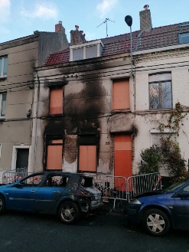
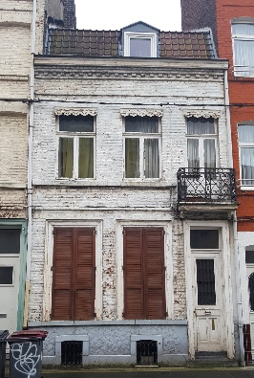
Les ambitions / le démonstrateur Ville Durable
COMMENT ?
  3 prototypes, moteurs du changement
Un lieu d’échanges & de formation autour de l’habiter durable
2 réhabilitations exemplaires
de nouveaux services et espaces communs
Notes:
Expliquer à l’oral en insistant sur le volet innovant du projet

Slide 7
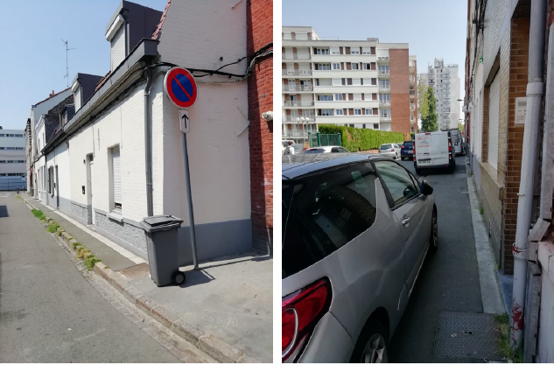
La mobilité / Diagnostic et enjeux
    Étude en cours (octobre 2023 – mars 2024) pour préciser le diagnostic, définir les stratégies et déterminer les actions à mettre en œuvre sur les nouvelles mobilités
    Premiers résultats
    Un potentiel pour le déploiement de la marche :
      une offre de services de proximité diversifiée à moins de 10 minutes à pied
      mais un confort de circulation limité et peu inclusif
      Intervenir en priorité sur
        les usages : repenser les espaces communs et faciliter les liaisons interquartiers
        le partage de l’espace : redonner de la place aux piétons
        les lieux appropriables, des lieux de halte
        le confort : améliorer le confort bioclimatique et réduire les nuisances sonores
Extrait étude nouvelles mobilités - INDDIGO
Notes:
Il s’agira d’identifier les solutions individuelles et collectives déployables à court, moyen et long termes ainsi que leurs prérequis, leurs modalités de mise en œuvre et leurs conditions de réussite (modèle économique et juridique notamment).
Piétons :
Les boulevards de Metz et Montebello constituent des barrières à franchir
Trottoirs quasi-inexistants ou encombrés sur certaines franges
Modes pénalisé dans le partage de l’espace public

Slide 8
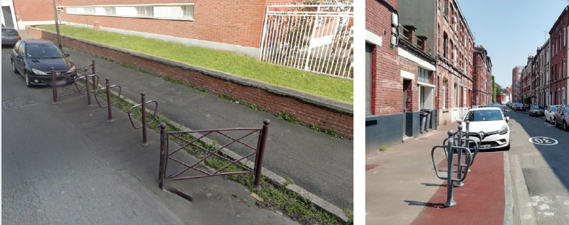
La mobilité / Diagnostic et enjeux
    Un potentiel pour amplifier la pratique du vélo :
      Principes de pacification et de partage de la voirie appliqués sur le site,
      mais des problématiques de stationnement
      Intervenir en priorité sur
        les usages : quartier 100% cyclable
        le stationnement :
            Renforcer l’offre aux visiteurs
            Mieux répondre aux besoins résidentiels
Extrait étude nouvelles mobilités - INDDIGO
Notes:
Future borne VAE à proximité
Stationnement sous dimensionné – impossibilité d’absorber l’offre résidentielle dans les logements, offre en libre accès sous utilisée – stationnement résidentiel fortement utlisé

Slide 9
La mobilité / Diagnostic et enjeux
    Faciliter l’accès aux transports en commun :
    Une localisation stratégique, au cœur de trois polarités
      Intervenir en priorité sur
        les usages : conforter l’accès
        les itinéraires : sécuriser le rabattement en mode actif
        les services, pour faciliter l’intermodalité
Extrait étude nouvelles mobilités - INDDIGO

Slide 10
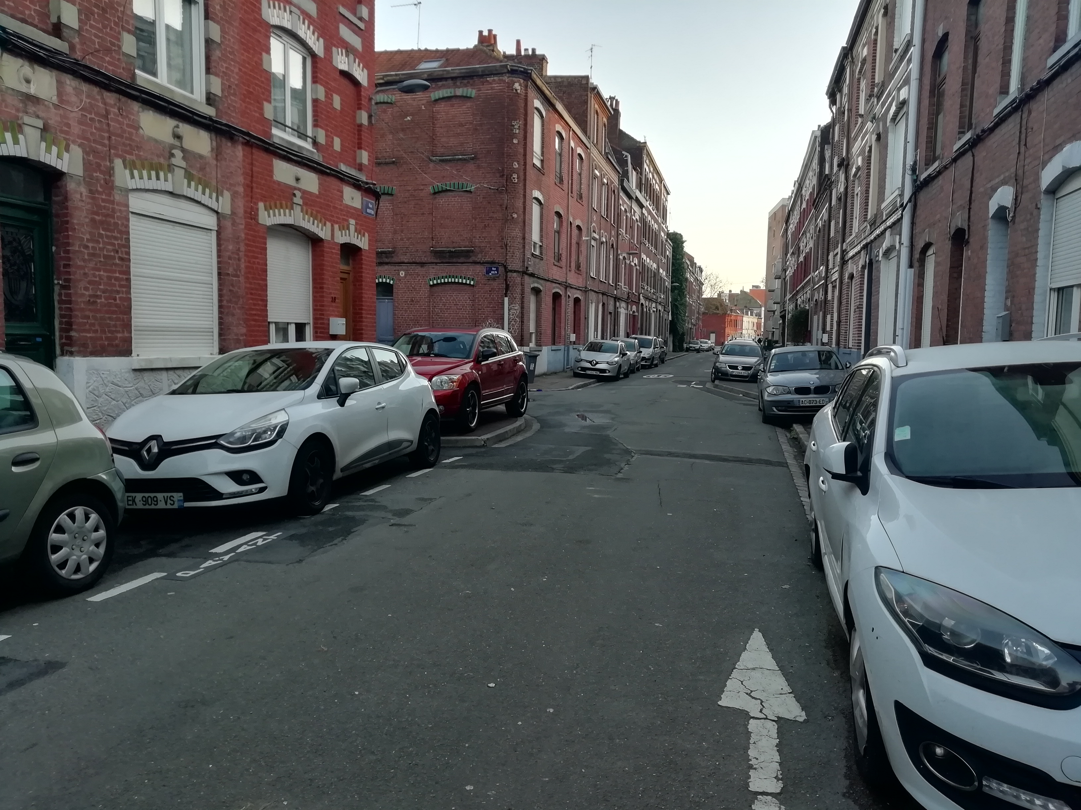
La mobilité / Diagnostic et enjeux
    Libérer l’espace public de la voiture individuelle :
    Mise en place du stationnement payant depuis juin 2023
    Principe de stationnement au plus proche du logement, essentiellement de longue durée
      Intervenir en priorité sur
        les usages : proposer un quartier où la desserte est limitée à la fonction résidentielle
        les itinéraires : aménager en renforçant le caractère résidentiel
        le stationnement : diversifier les usages de la rue et mutualiser une offre de longue durée
        les services : proposer des alternatives attractives et accompagner au changement
Extrait étude nouvelles mobilités - INDDIGO
Notes:
Quartier préservé du trafic structurant

Slide 11
La mobilité / Diagnostic et enjeux
    3 typologies d’intervention prioritaires se dessinent – en cours d’exploration :
      Repenser les aménagements :
        tests d’usages pour vérifier la pertinence des propositions d’aménagement
      Proposer des services alternatifs attractifs :
        Offre de stationnement mutualisée, y compris public / privé ?
        Véhicules partagés : autopartage, y compris entre particuliers ou public / privé ?
        Stationnement vélo partagé entre particuliers : quid du modèle juridique et économique ?
      Accompagner les changements de pratiques :
        Comment engager des dynamiques collectives ? Quels leviers et conditions de réussite ?
        Quel soutien aux pratiques individuelles ?
Notes:
Repenser les aménagements pour apaiser le quartier : filtres modaux, suppression de stationnement,

Slide 12
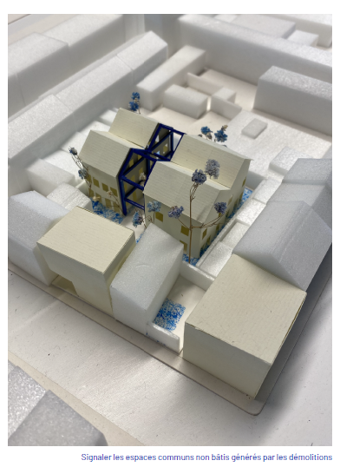
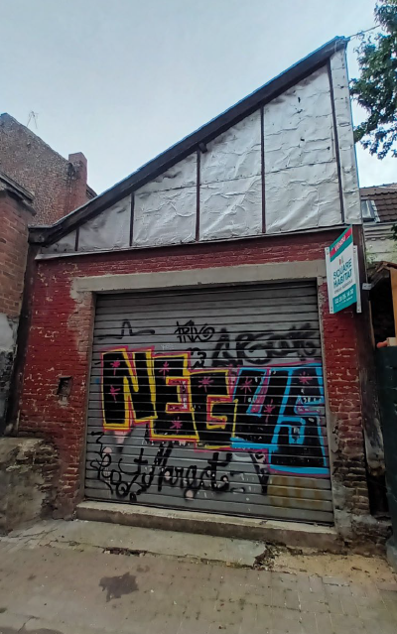
La mobilité / explorer de nouveaux modes de (re)faire la ville
      S’appuyer sur une approche systémique des différentes enjeux de l’îlot pour interroger les nouveaux communs urbains et leurs modes de gestion
        Étude de programmation architecturale et urbaine - recomposition des courées
prévoir la création de « communs » pour répondre aux enjeux énergie et mobilités ?
        Étude de gestion des communs
        plusieurs espaces à réinterroger
        identifier des modalités différentes de gestion en fonction des usages existants ou à venir des sites
Extrait étude Studio sam.banchet
Garage – 11 rue l’Herminet

Slide 13
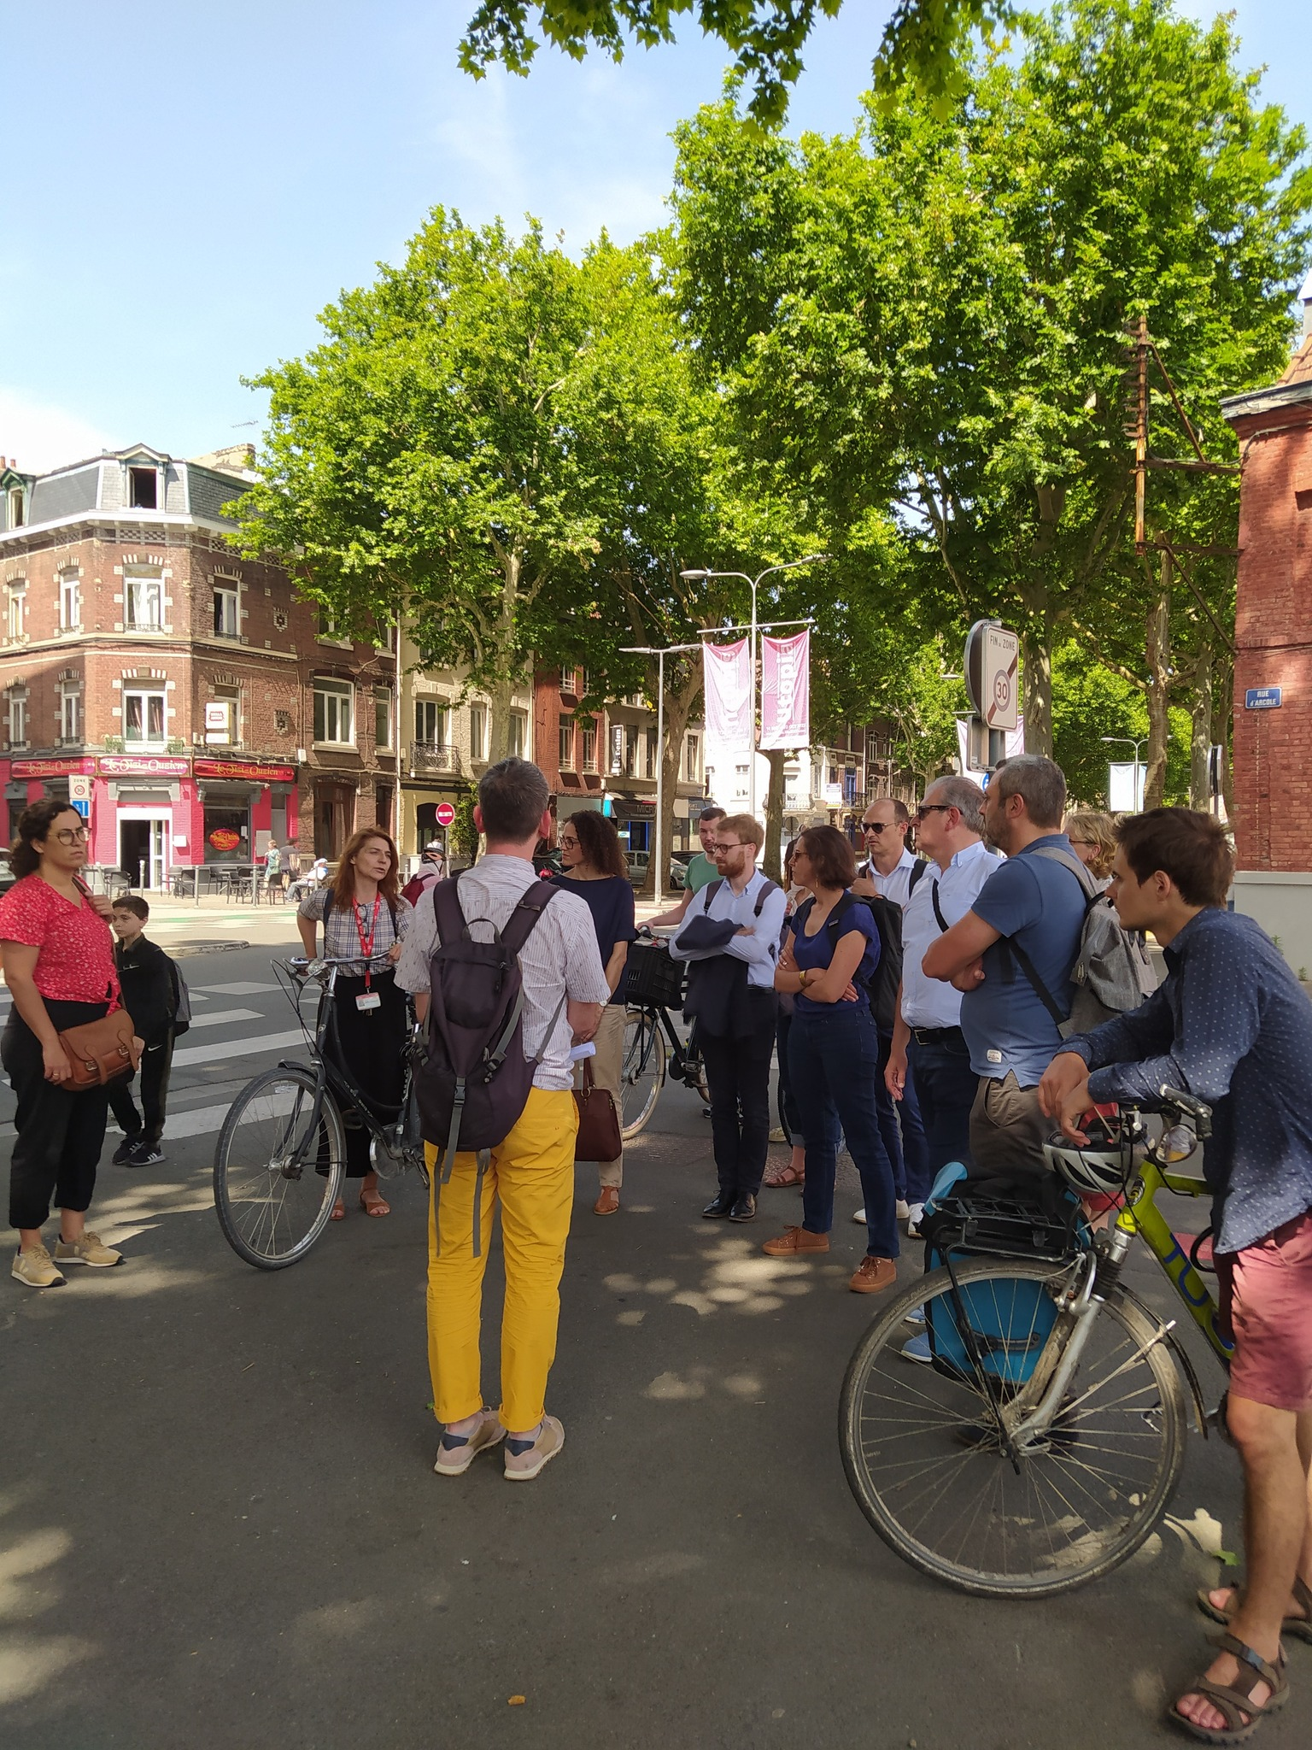
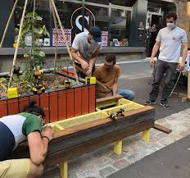
La mobilité / explorer de nouveaux modes de (re)faire la ville
      Co-produire avec les habitants pour proposer des solutions adaptées et attractives
      22 mois de mission d’accompagnement au changement et de prototypage de solutions
        Mieux comprendre les freins aux changements et proposer des accompagnements adaptés
        Co-construire les tests d’usages pour vérifier la pertinence des propositions
        Créer une dynamique collective pour faire naître des solutions partagées de services
Illustration - Crédit : Fabrique des Quartiers
Notes:
Préciser la typologie d’innovation – pas que techno, mais aussi process,

Slide 14
La mobilité / explorer de nouveaux modes de (re)faire la ville
      Développer une démarche collaborative avec l’écosystème, avec deux instances de gouvernance dédiées :
  Consortium France 2030 : identifier et mobiliser les parties prenantes de la phase de réalisation
    Comité d’experts : s’inspirer, challenger, diffuser les expérimentations du DVD
Le Démonstrateur veut fédérer les forces vives : acteurs économiques, de la recherche et de la formation, monde associatif…
Vous êtes porteur d’une compétence ou d’une solution innovante présentant un intérêt sur l’un des sujets du Démonstrateur ?
Prenons contact !
Notes:
Préciser la typologie d’innovation – pas que techno, mais aussi process,

Slide 15
Merci de votre attention !
Anaïs Asselin
Cheffe de projet Ville Durable
aasselin@lillemetropole.fr
23 janvier 2024

